Slide 1
畢業專題口試
資工四A 410715596 張珍輔
資工四A 410715392 郭宇倫
資工四A 410715758 林書廷
資工四A 410703468 吳恕銘

Slide 2


大綱
網頁架構圖
介面設計
未來計畫
成員分工

Slide 3


網頁架構圖
PART 1

Slide 4
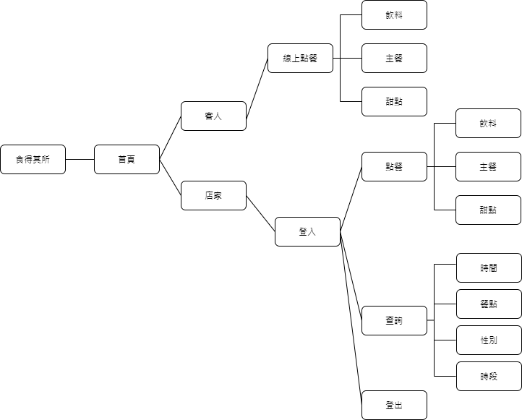
needed anything
網頁架構圖

Slide 5

介面設計
PART 2

Slide 6

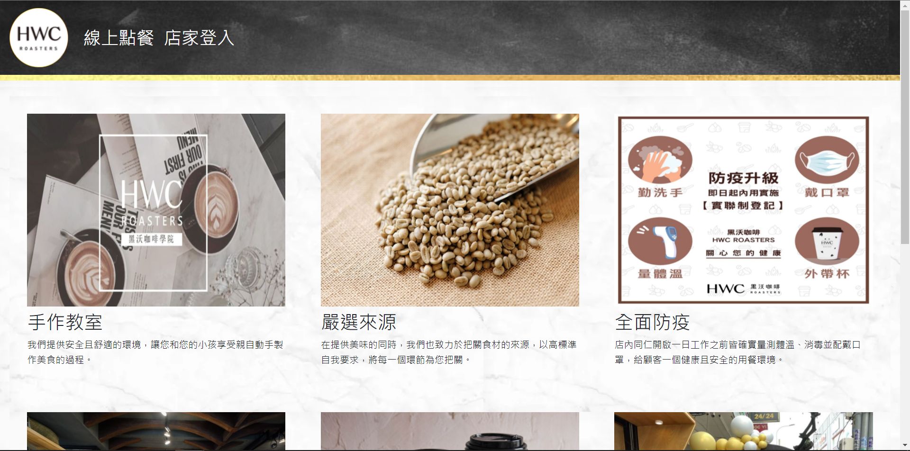
介面設計-主頁

Slide 7
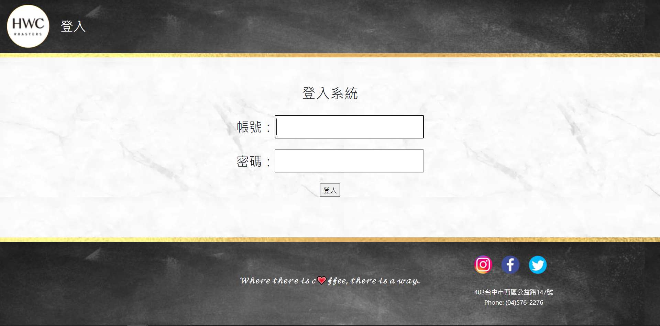
介面設計-店家

Slide 8
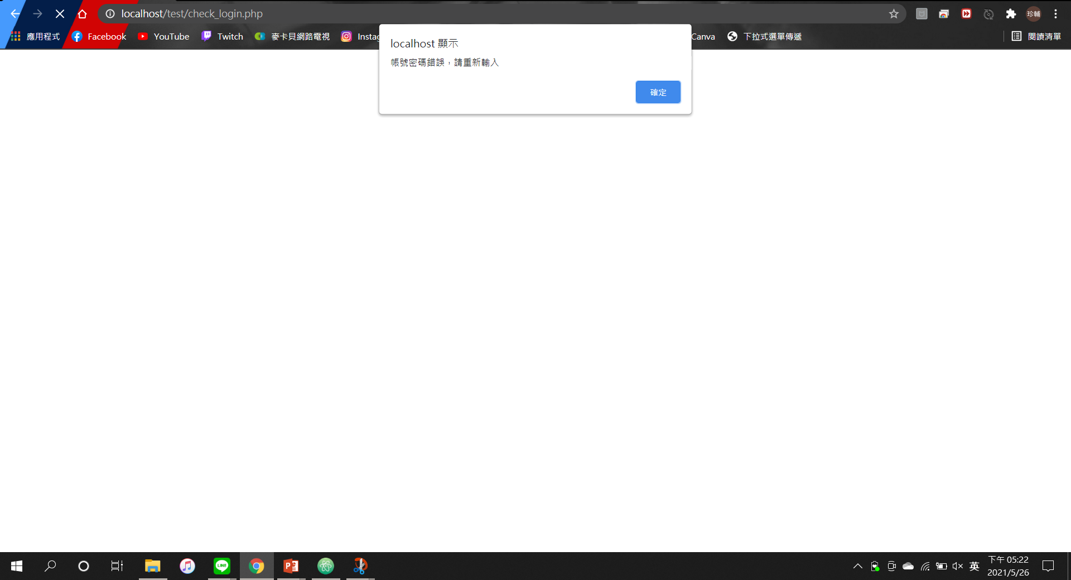
介面設計-店家

Slide 9
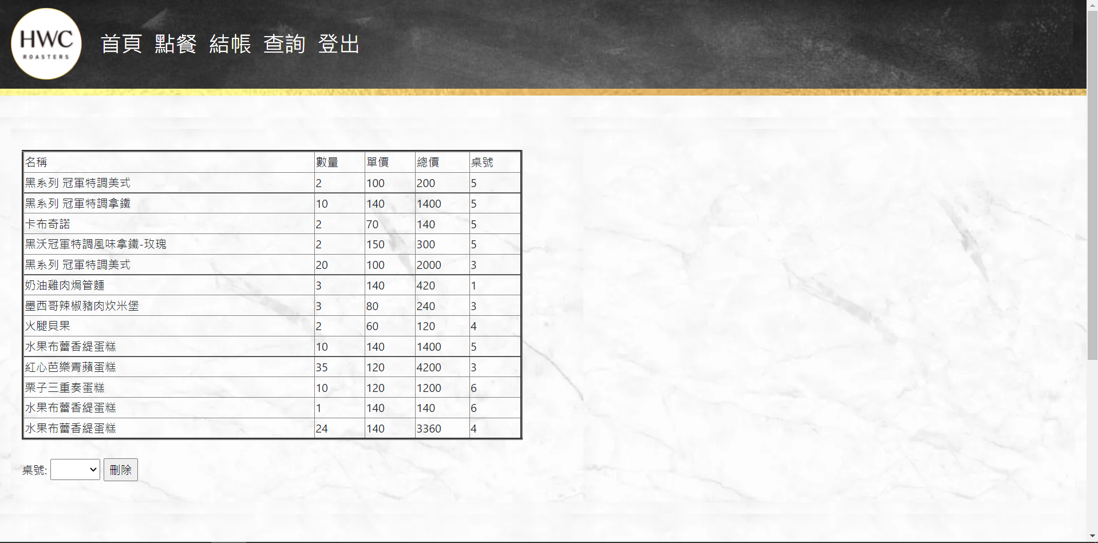
介面設計-店家首頁

Slide 10
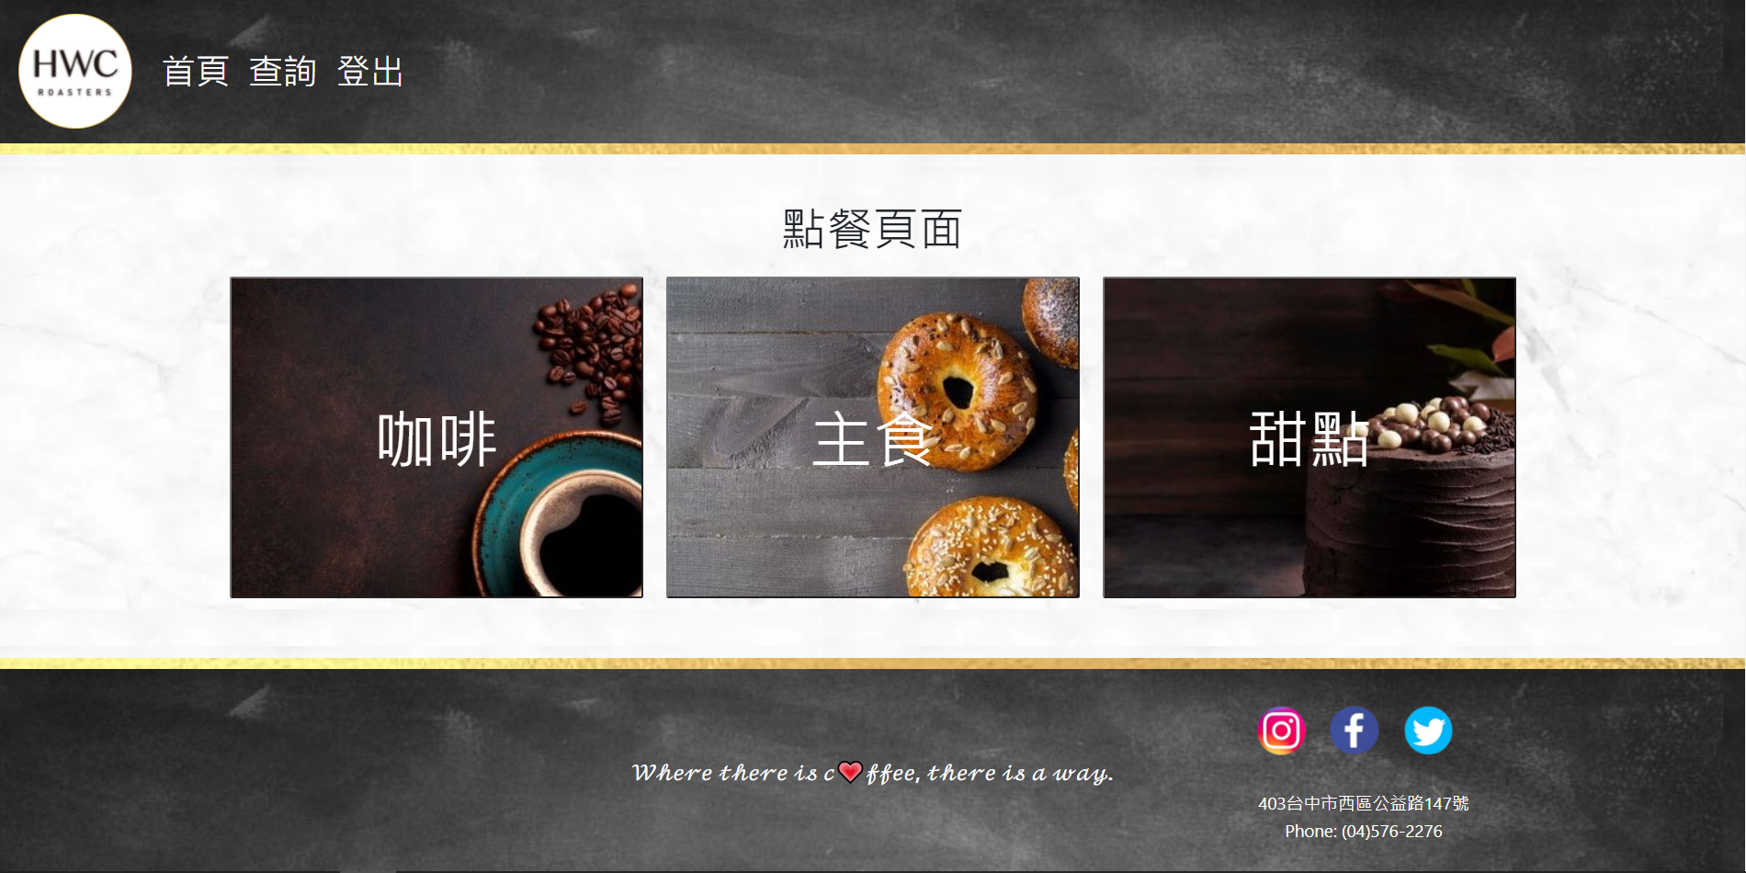
介面設計-店家

Slide 11
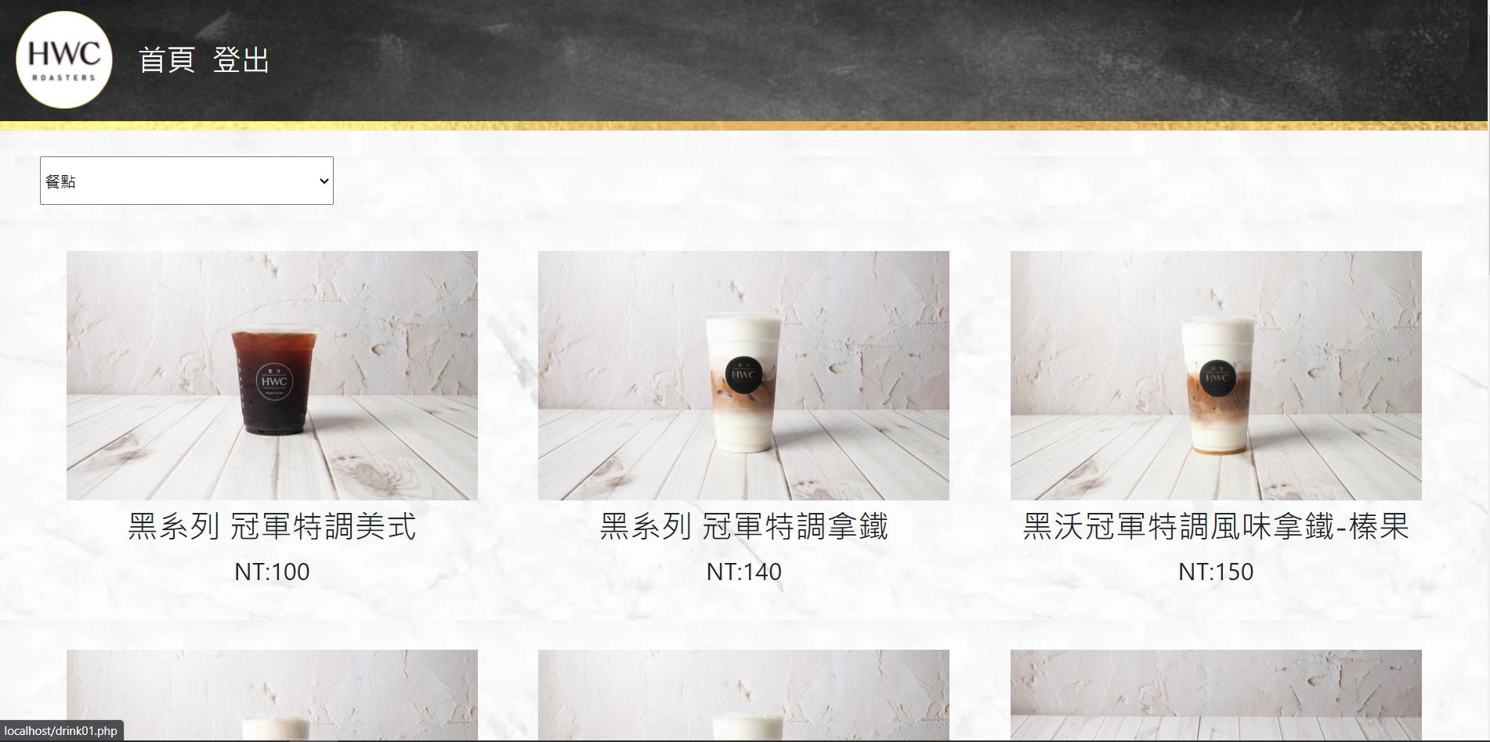
介面設計-店家

Slide 12
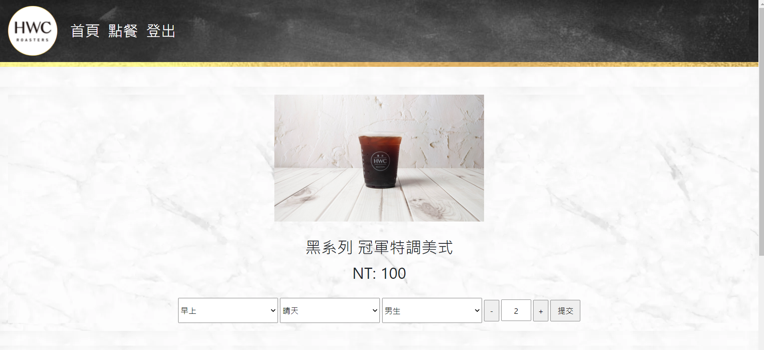
介面設計-店家

Slide 13
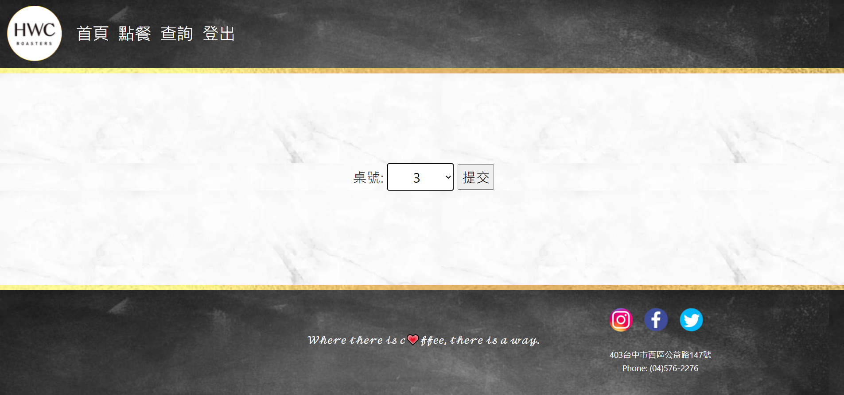
介面設計-店家結帳

Slide 14
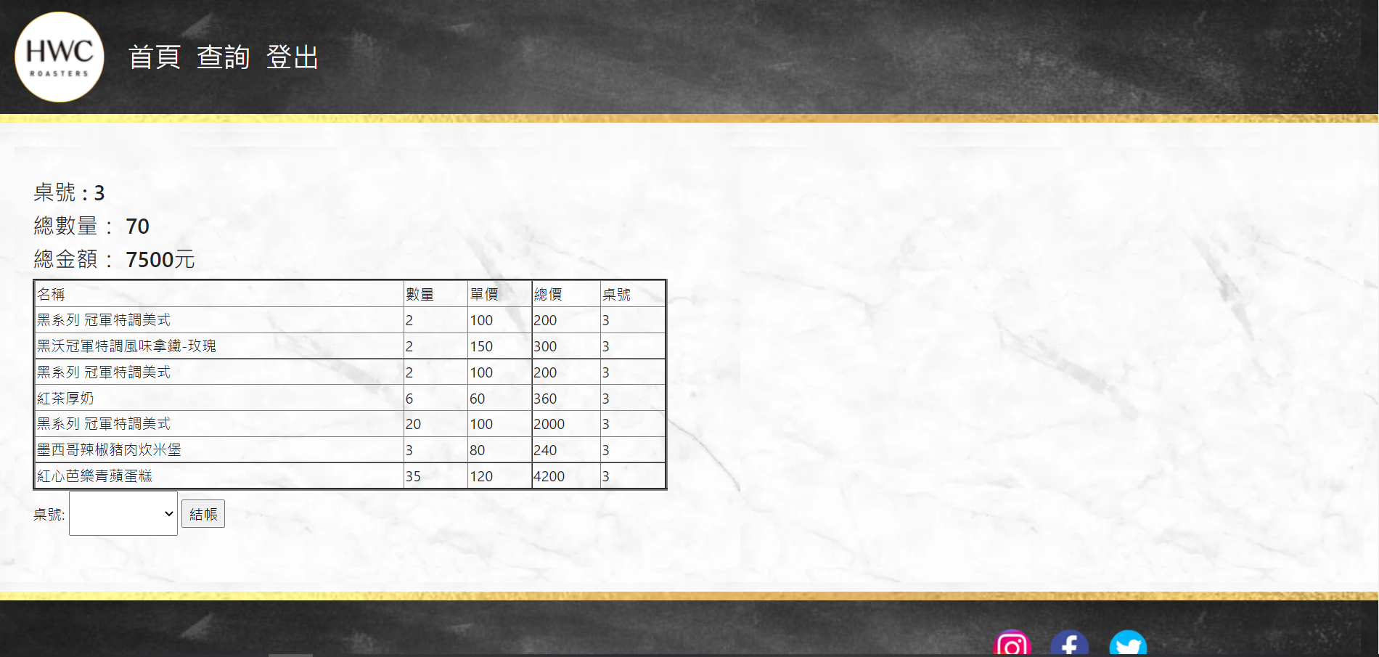
介面設計-店家結帳

Slide 15
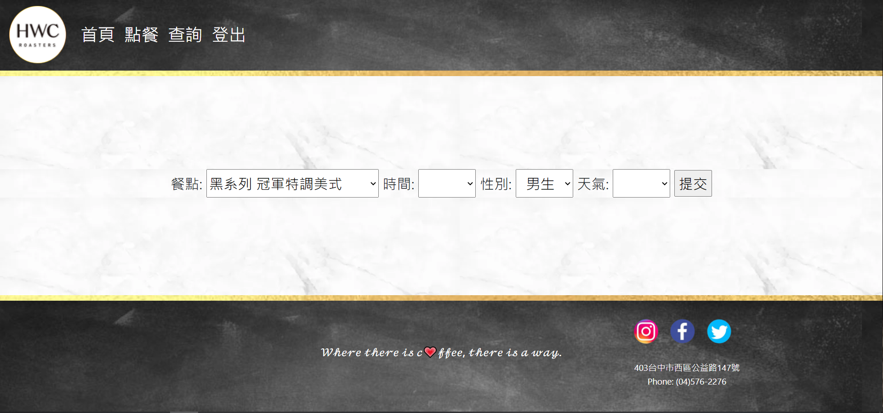
介面設計-店家查詢

Slide 16
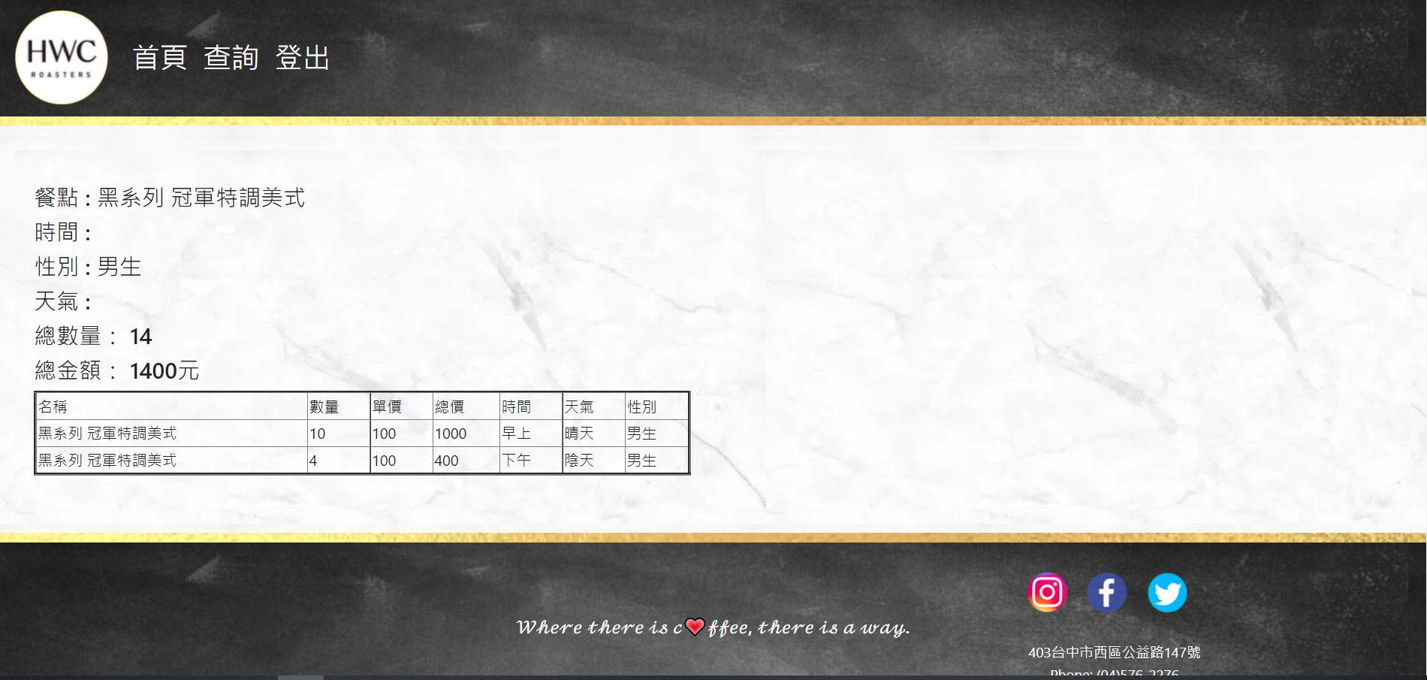
介面設計-店家查詢

Slide 17

點餐QR-code :

Slide 18
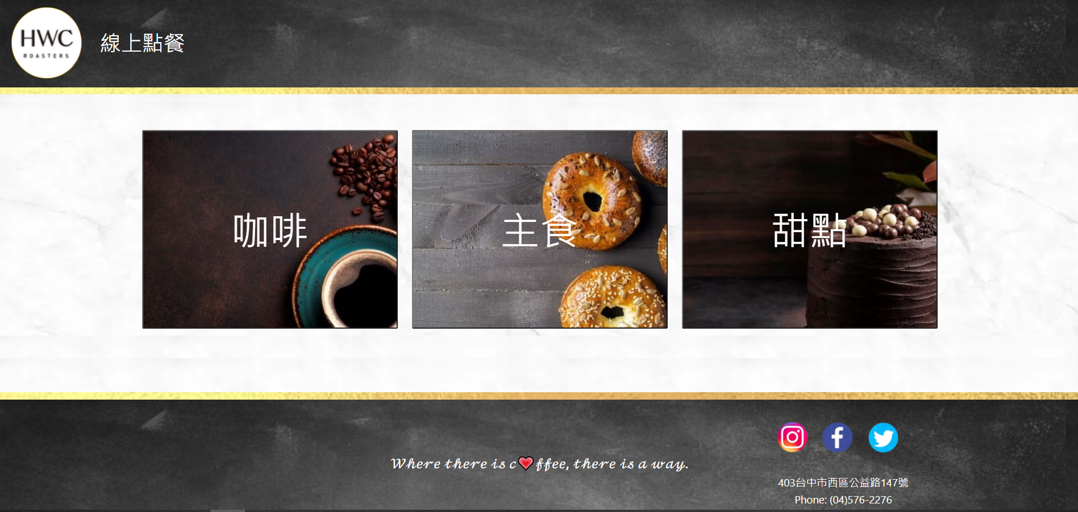
介面設計-客人頁面

Slide 19
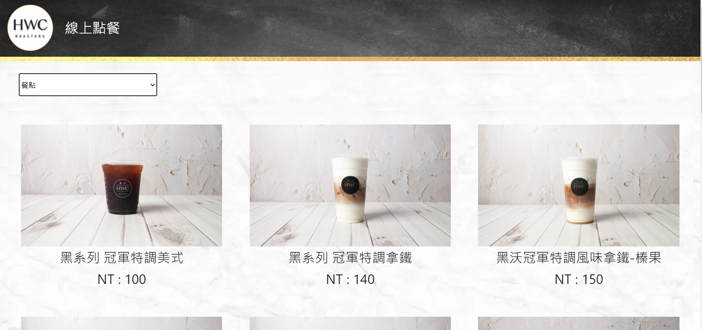
介面設計-客人頁面

Slide 20
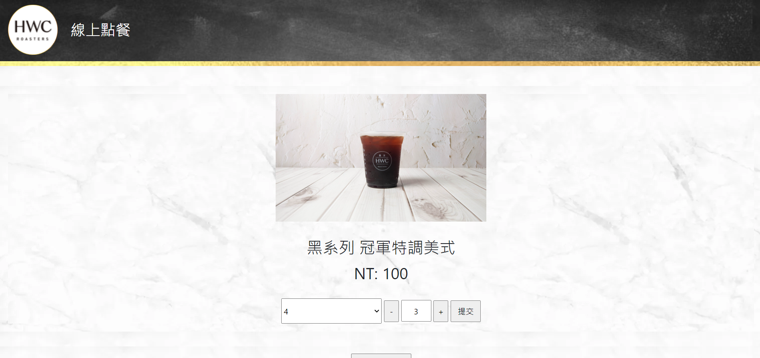
介面設計-客人頁面

Slide 21

未來計畫
PART 3

Slide 22

未來計畫
店家資料可以直接在網頁上進行修改，而不是將資料寫入程式碼。
網站提供會員制，可以註冊成為會員，日後可查詢會員資料。
提升資料庫整體安全性，讓使用者放心存取資料。
2015
89%
carbide tool

Slide 23
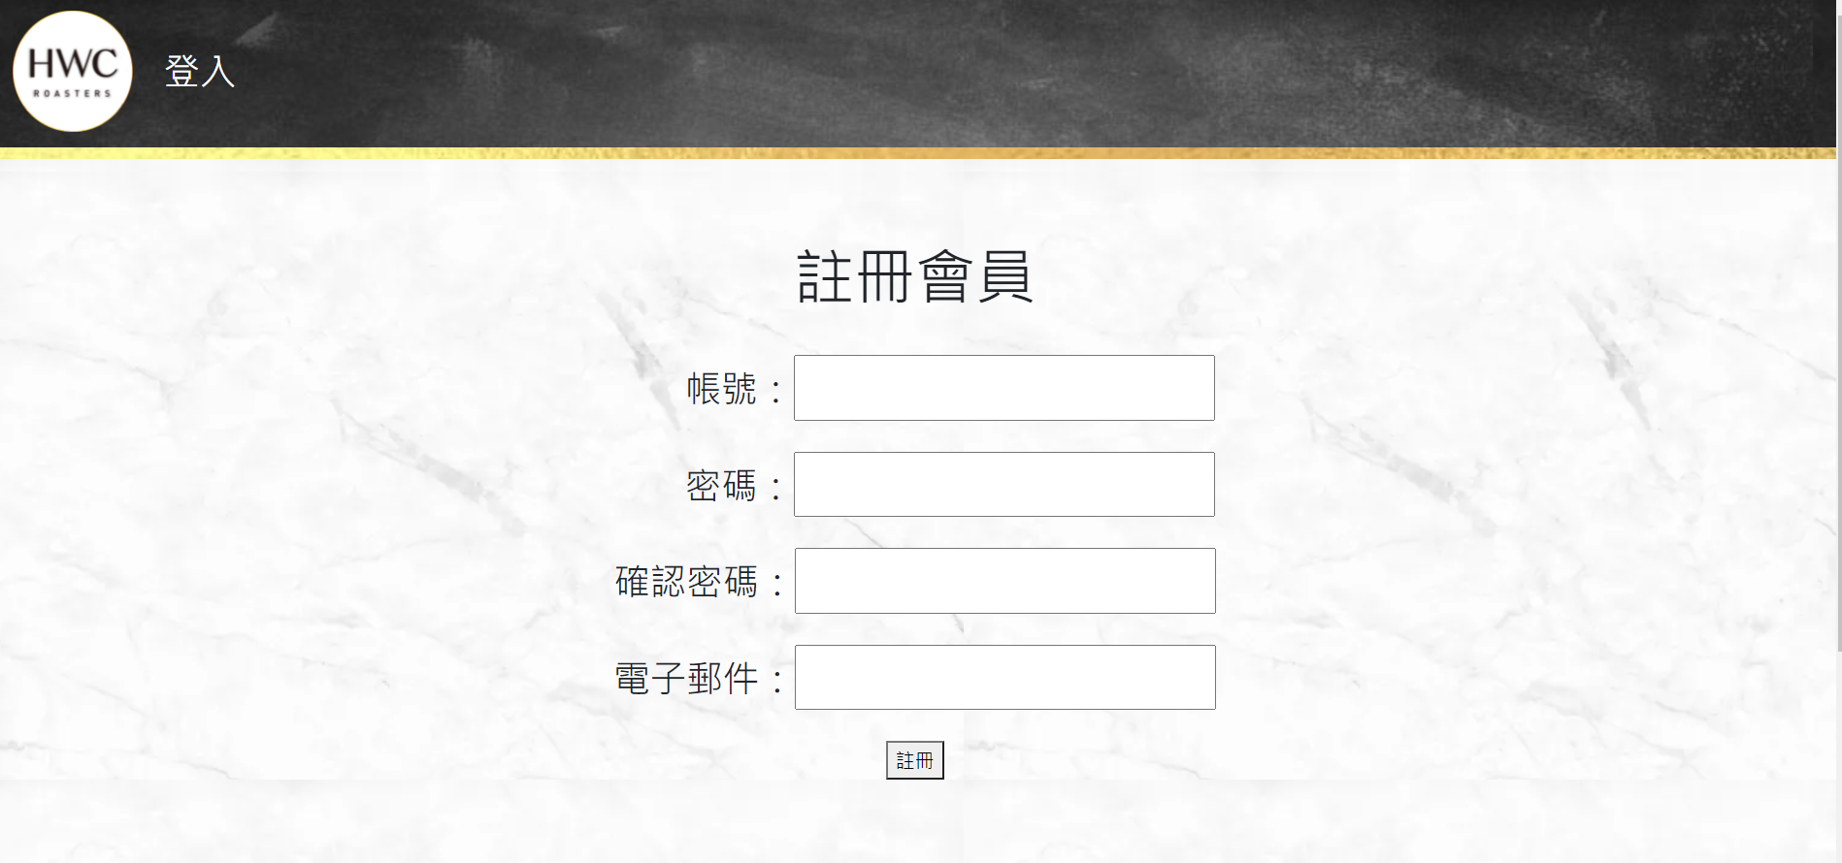
未來介面-會員註冊

Slide 24
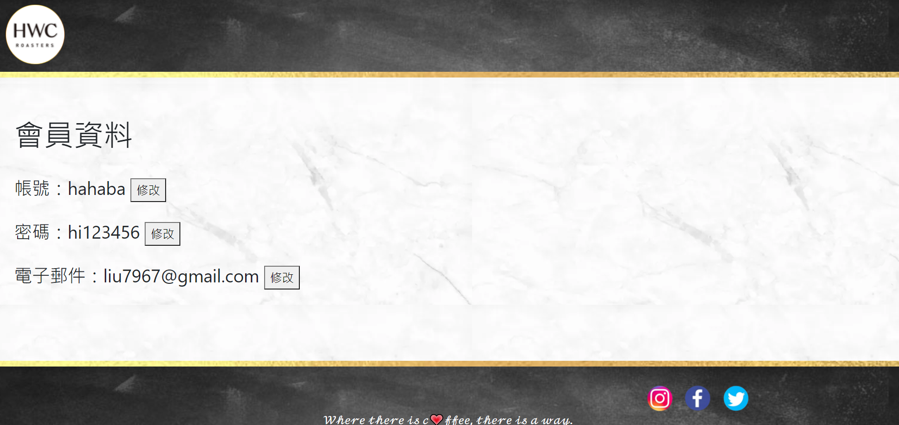
未來介面-會員資料

Slide 25

成員分工
PART 4

Slide 26
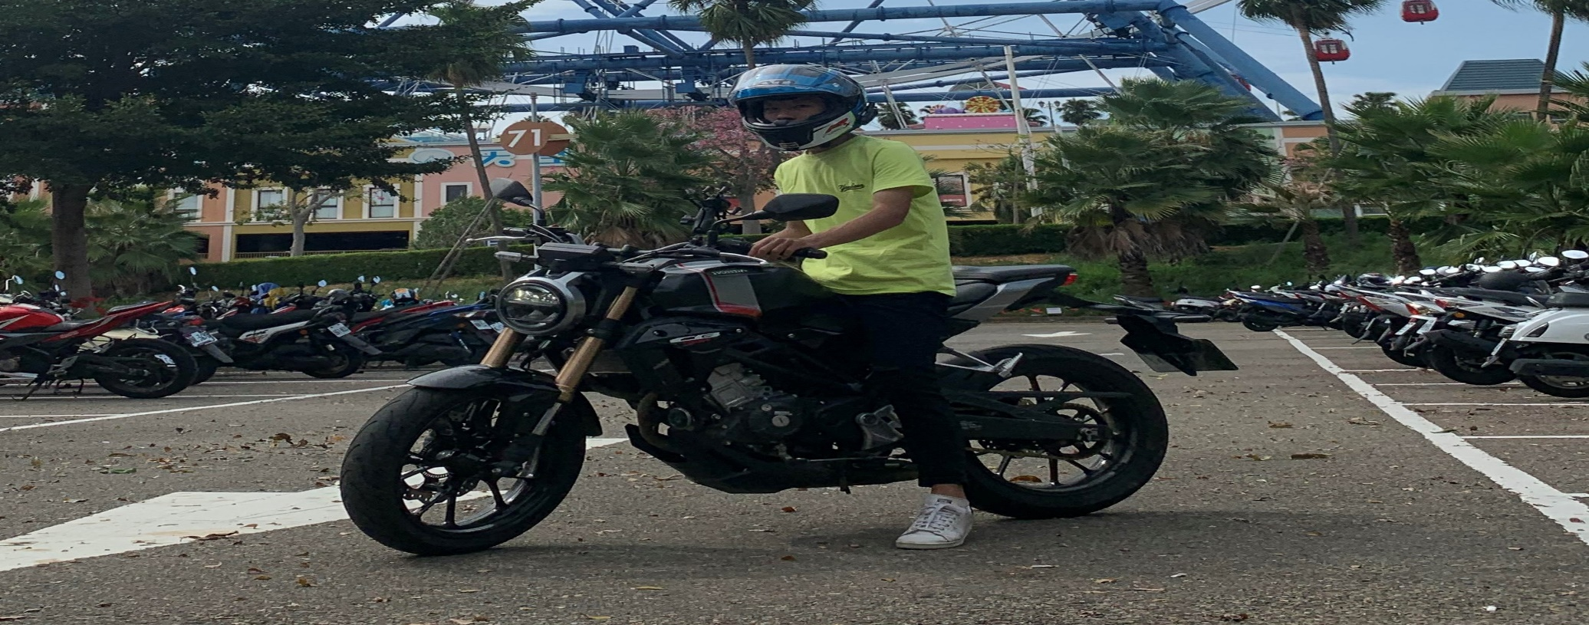
組長:
張珍輔
組長:
HTML , PHP , XAMPP

Slide 27

組員:
郭宇倫
組員:
PHP , JAVASCRIPT , XAMPP

Slide 28

組員:
林書廷
組員:
HTML , PHP, XAMPP

Slide 29

組員:
吳恕銘
組員:
HTML , JAVASCRIPT, XAMPP

Slide 30
報告結束

